Slide 1
ކޮއްކޮގެ ކުޅޭ ވަށިގަނޑު

Slide 2

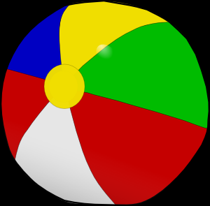
ބޯޅަ
މިއީ ބޮޑު ބޯޅައެއް

Slide 3
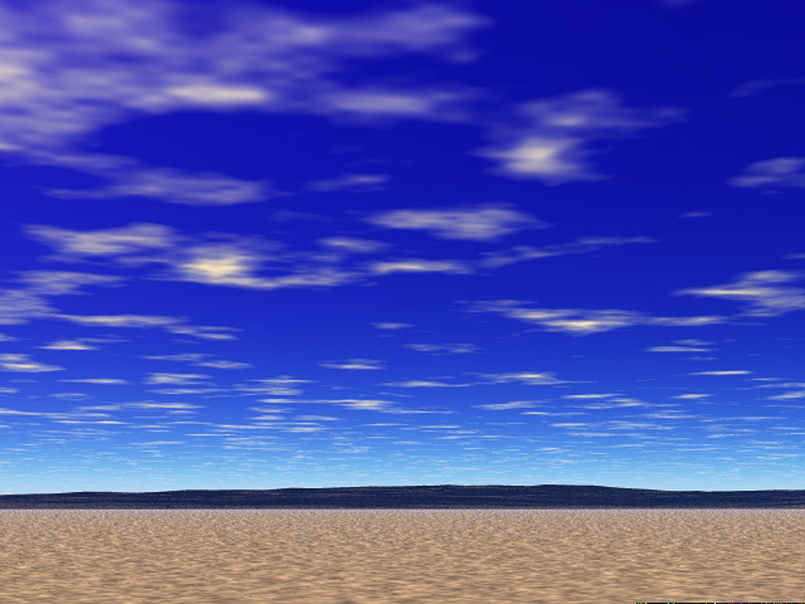
ފުއްޕާހަން
މިއީ ރަތް ކުލައިގެފުއްޕާހަމެއް!

Slide 4
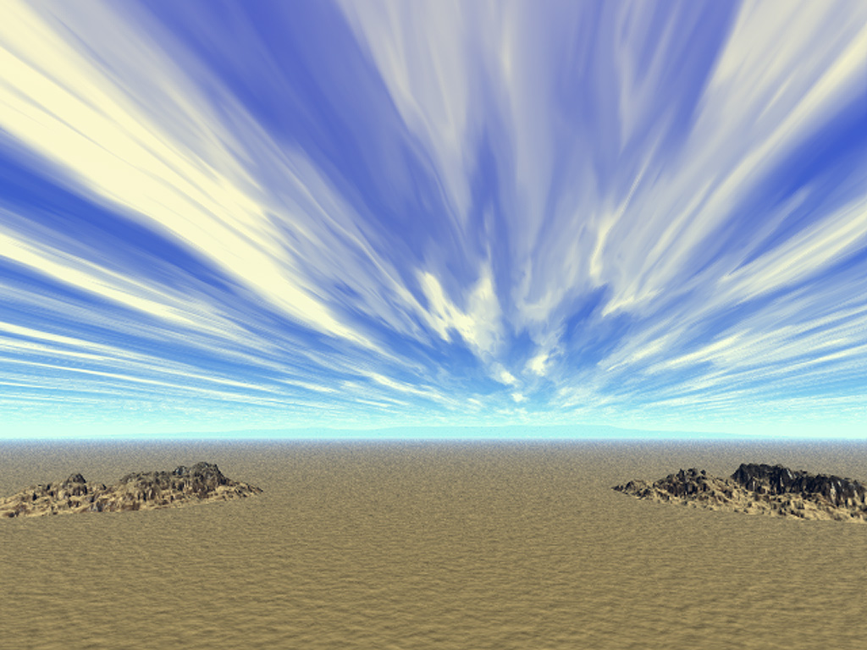
މަޑި
މިއީ ވަރަށް ލުއި މަޑިއެއް!

Slide 5

ބައިސިކަލް
މިއީ ވަރަށް ރީތި ބައިސިކަލެއް!

Slide 6
ކާރު
މިއީ ކުޅޭކުޅޭ ކާރެއް

Slide 7

ބްލޮކުސް
މިއީ އޭ ބީ ސީ ބްލޮކުސް

Slide 8

ބެރު
މިއީ ބޮޑު ބެރެއް!

Slide 9

މިތަނަށް މިއޮތީ ކިހިނެއް ވެފައިތަ؟

Slide 10
ކުޅެ ނިމިގެން މިތަން ސާފުކުރަން ޖެހޭނެ!

Slide 11
ހިނގާ އަވަހަށް ކުޅޭސާމާނު ވަށިގަނޑަށް ލަމާ!

Slide 12

ޮ މިހާރު ވަރަށް ރަނގަޅު! މިއީ ވަރަށް ބަސް އަހާ ކޮއްކޮ އެއް!

Slide 13
ނިމުނީ!

